Slide 1


Slide 2
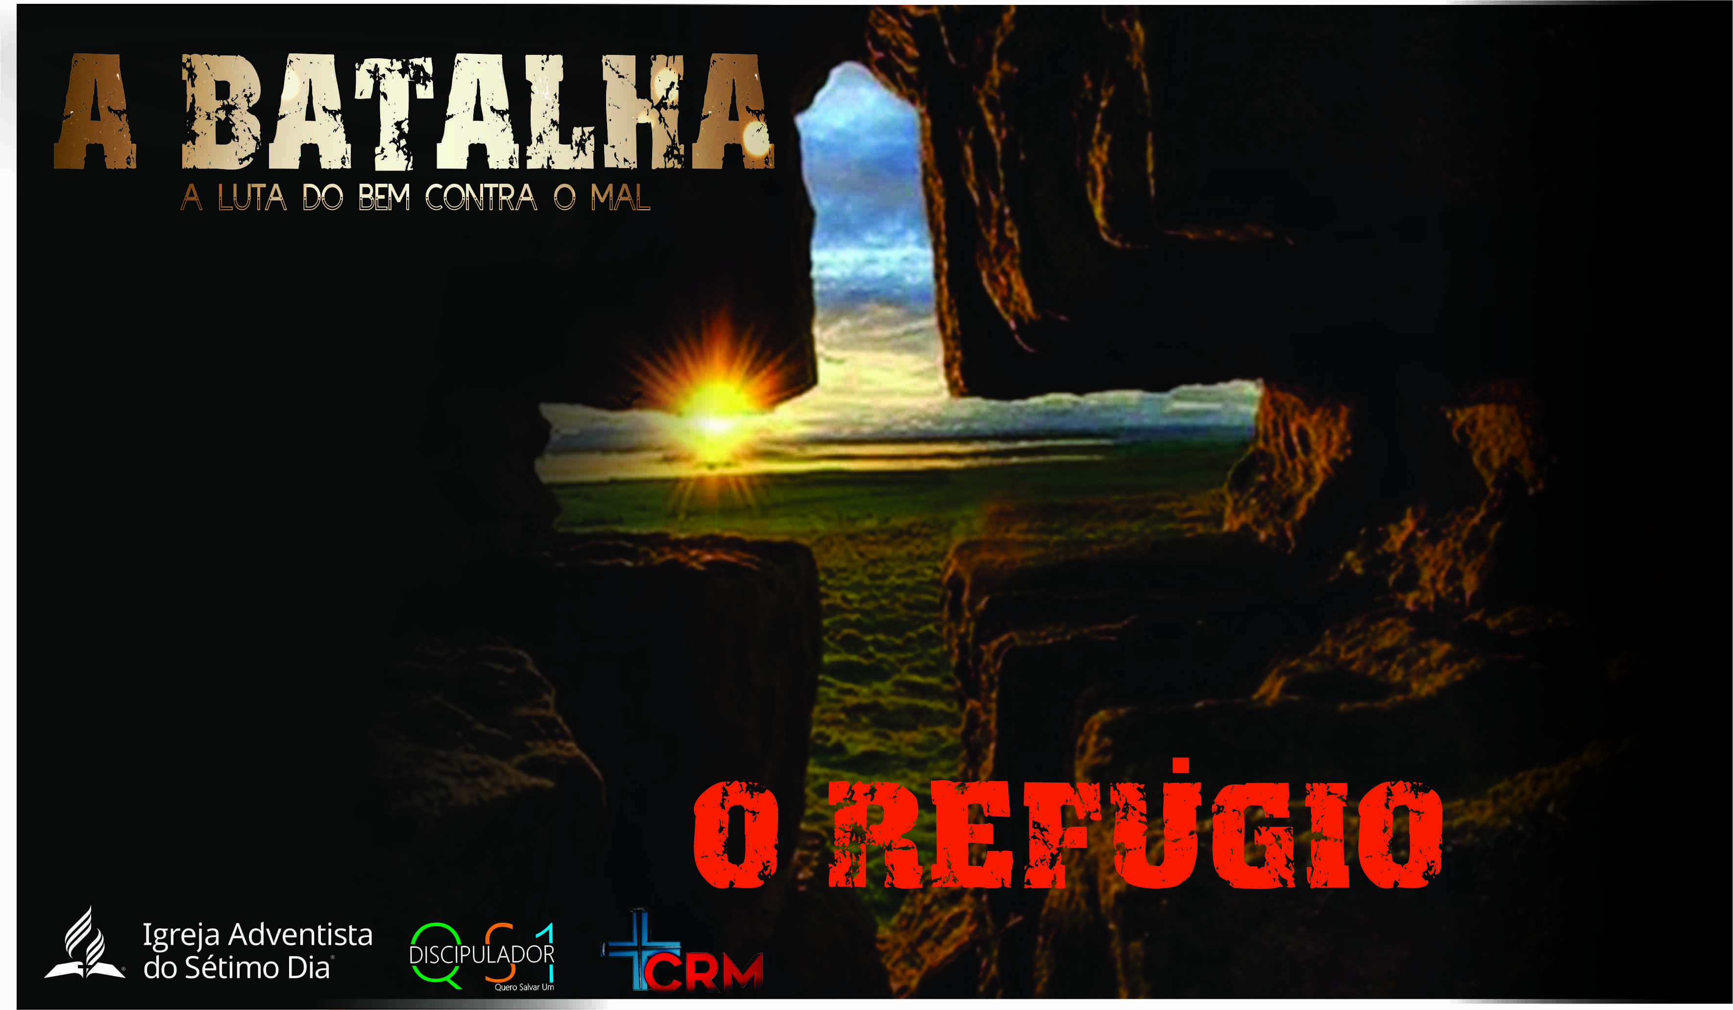

Slide 3
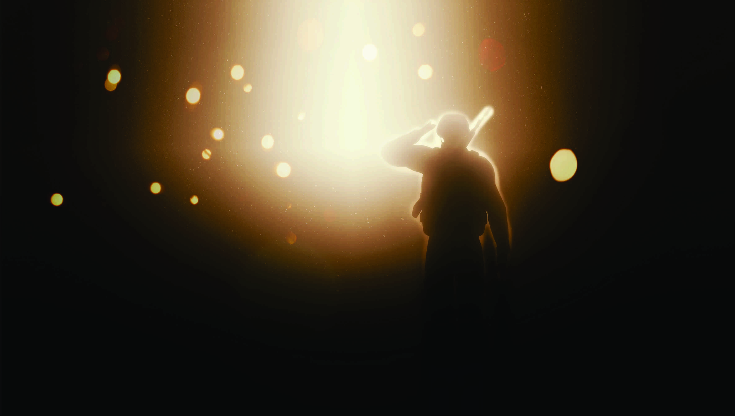

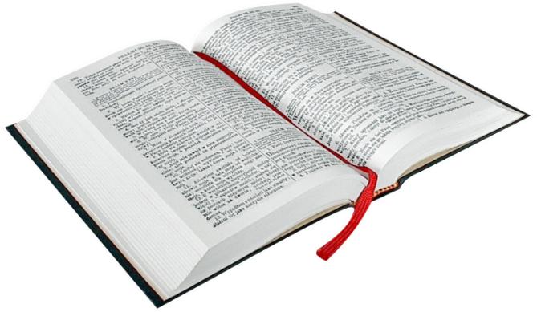
Houve peleja no céu. Miguel e os seus anjos pelejaram contra o dragão. Também pelejaram o dragão e seus anjos;
Apocalipse 12:7
Notes:
Apocalipse 12:7

Slide 4
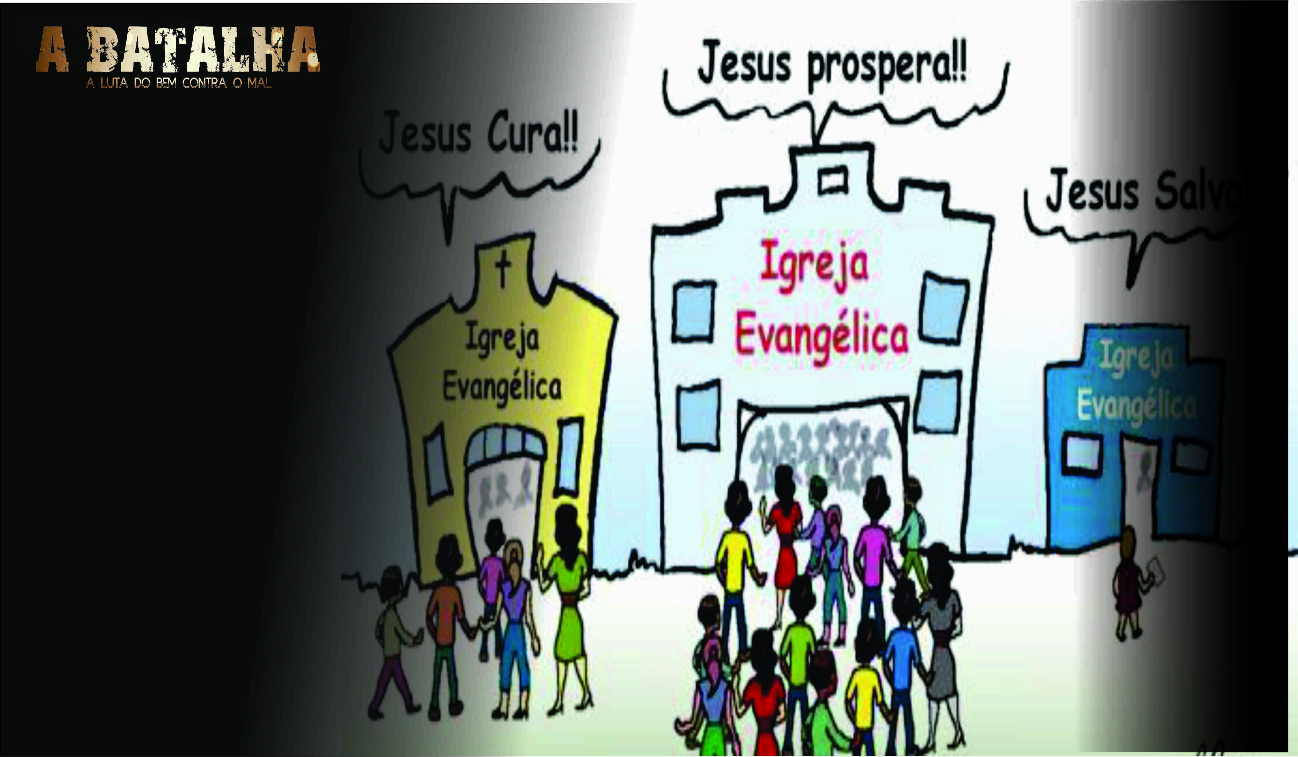
Talvez você já tenha perguntado; se Deus é um só porque há tantas igrejas?
Notes:
Talvez você já tenha perguntado se Deus é um só porque há tantas igrejas sendo que para defender a sua fé a maioria das religiões fazem uso do mesmo livro, a Bíblia Sagrada? Para que possamos desvendar este mistério faz se necessário compreender a batalha entre o bem e o mal conhecida como o grande conflito.
O inimigo de nossas almas sempre tentou obstruir o plano de Deus no que tange a salvação humana. Já houve um período na história que ele perseguia e até matava aqueles que se posicionavam ao lado das verdades bíblicas; Usou e ainda usa movimentos religiosos para dilubriar o caminho da verdade, sendo uma de suas maiores estratégias. A Bíblia descreve um destes movimentos como Babilônia, a Grande, a mãe das meretrizes (Ap 17:5). Em suma podemos definir Babilônia como todos os que trabalham no mesmo propósito a infidelidade da Bíblia Sagrada.

Slide 5
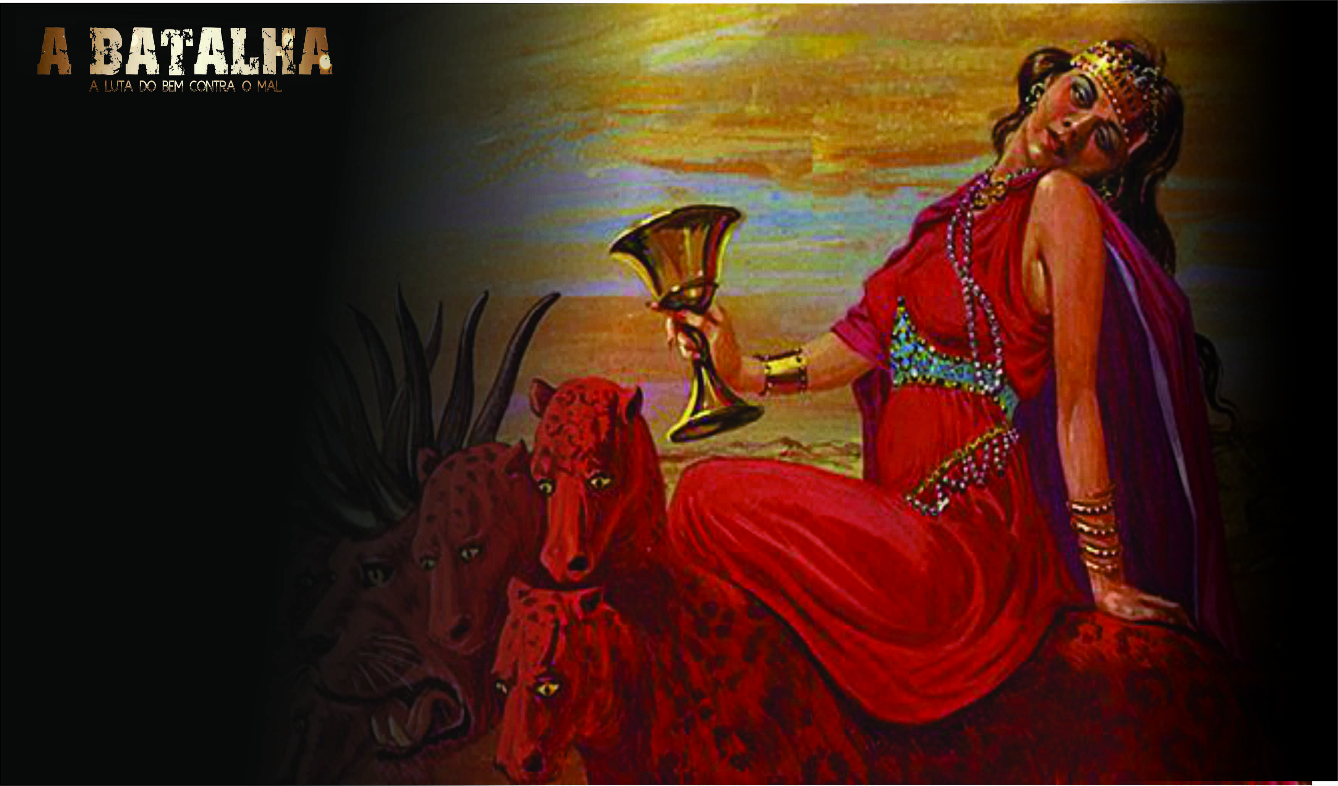
E veio um dos sete anjos que tinham as sete taças, e falou comigo, dizendo-me: Vem, mostrar-te-ei a condenação da grande prostituta que está assentada sobre muitas águas;
Com a qual fornicaram os reis da terra; e os que habitam na terra se embebedaram com o vinho da sua fornicação.
E levou-me em espírito a um deserto, e vi uma mulher assentada sobre uma besta de cor de escarlata, que estava cheia de nomes de blasfêmia, e tinha sete cabeças e dez chifres.
Apocalipse 17:1-3
Notes:
No capítulo 17:1-3 do livro de Apocalipse é descrita uma mulher sentada sobre as águas e montada sobre uma besta tendo ela sete cabeças e dez chifres. Nos Vs 4-6, a mulher está vestida de púrpura e escarlata, esta mulher é chamada de babilônia a grande meretriz que gerou filhas, e se encontra embriagada com o sangue do santos. Quando identificamos estes simbolismos fica mais simples a interpretação profética. Vejamos:
A palavra mulher na profecia significa igreja. ( Gn 3:15, Ef 5;23).
Já a palavra Água tem o significado de povo, multidões e/ou nação. (Ap 17:15)
A palavra Besta significa Rei ou Reino. (Dn 7:17-23)
E as sete cabeças o que significa? Montes. (Ap 17:9)
E ainda aparece a palavra chifre que significa Poder, Rei ou Reino dependendo do contexto. (Dn 7;24, 8:6-7)
A mulher se vestia de Púrpura e Escarlata, que é um tecido vermelho e carmesim, cores predominantes de Roma.

Slide 6
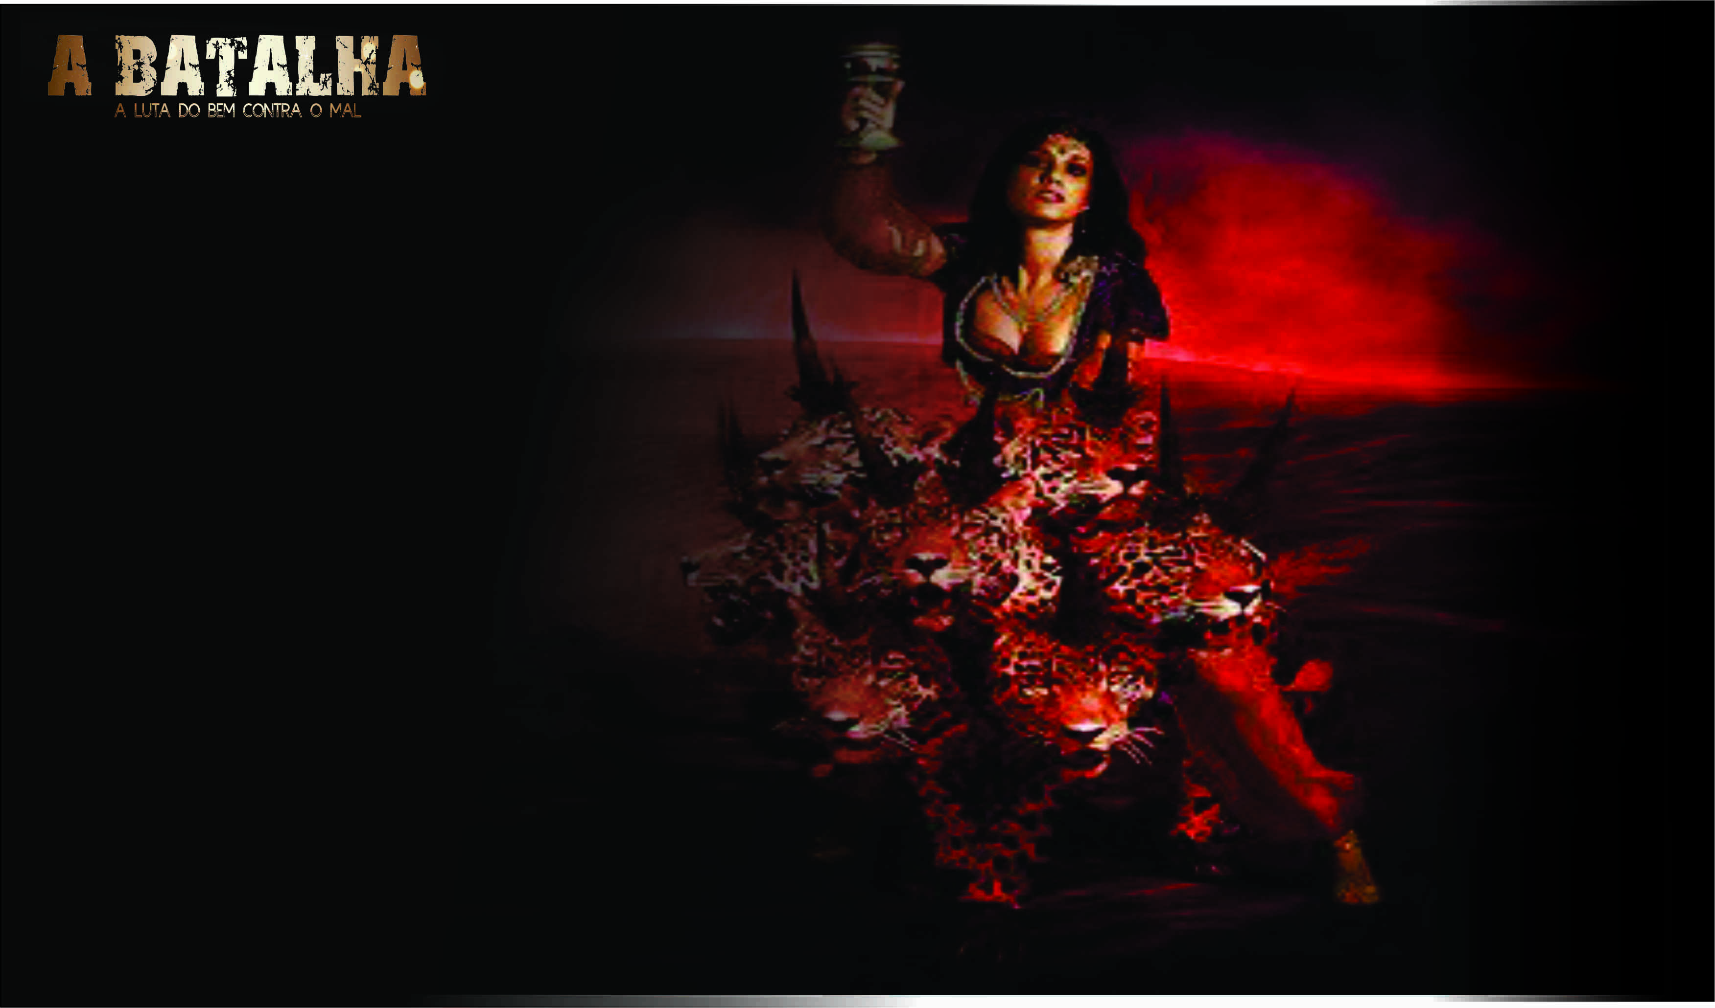
Esta mulher é chamada de Babilônia
Notes:
Esta mulher é chamada de Babilônia, A grande, é um falso sistema religioso (Igreja) uma união da igreja com o estado. Esta mulher (igreja) gerou filhas, pois é considerada a mãe das meretrizes (igrejas). A sua embriaguez não é de bebida alcoólica e sim do sangue de pessoas que foram fiéis ao Nosso Senhor e sua palavra. Esta matança de fiéis aconteceu em um período negro e sangrento na história do cristianismo conhecido como período da idade média, onde a atrocidade religiosa não tinha limites e pessoas eram torturadas, queimadas e devoradas por animais ferozes.
A mulher (igreja) está situada em um lugar que geograficamente tem sete montes ou sete colinas, (Ap 17:9). A cidade de Roma é o único local que tem as sete colinas e foi fundada 753 a.C (Ap 17:18).
Dentro desse contexto podemos compreender a batalha que estamos inseridos. A artimanha que o anjo caído tem usado para enganar os incautos é forte. Quando se usa a religião para falar de Deus, orar em Seu nome e realizar prodígios, Satanás consegue neutralizar o avanço do evangelho eterno na vida de muitos que vivem despreocupadamente. Agora que você sabe quem é a Babilônia, Deus faz um convite: Sai dela povo meu! (Ap 18:4).

Slide 7
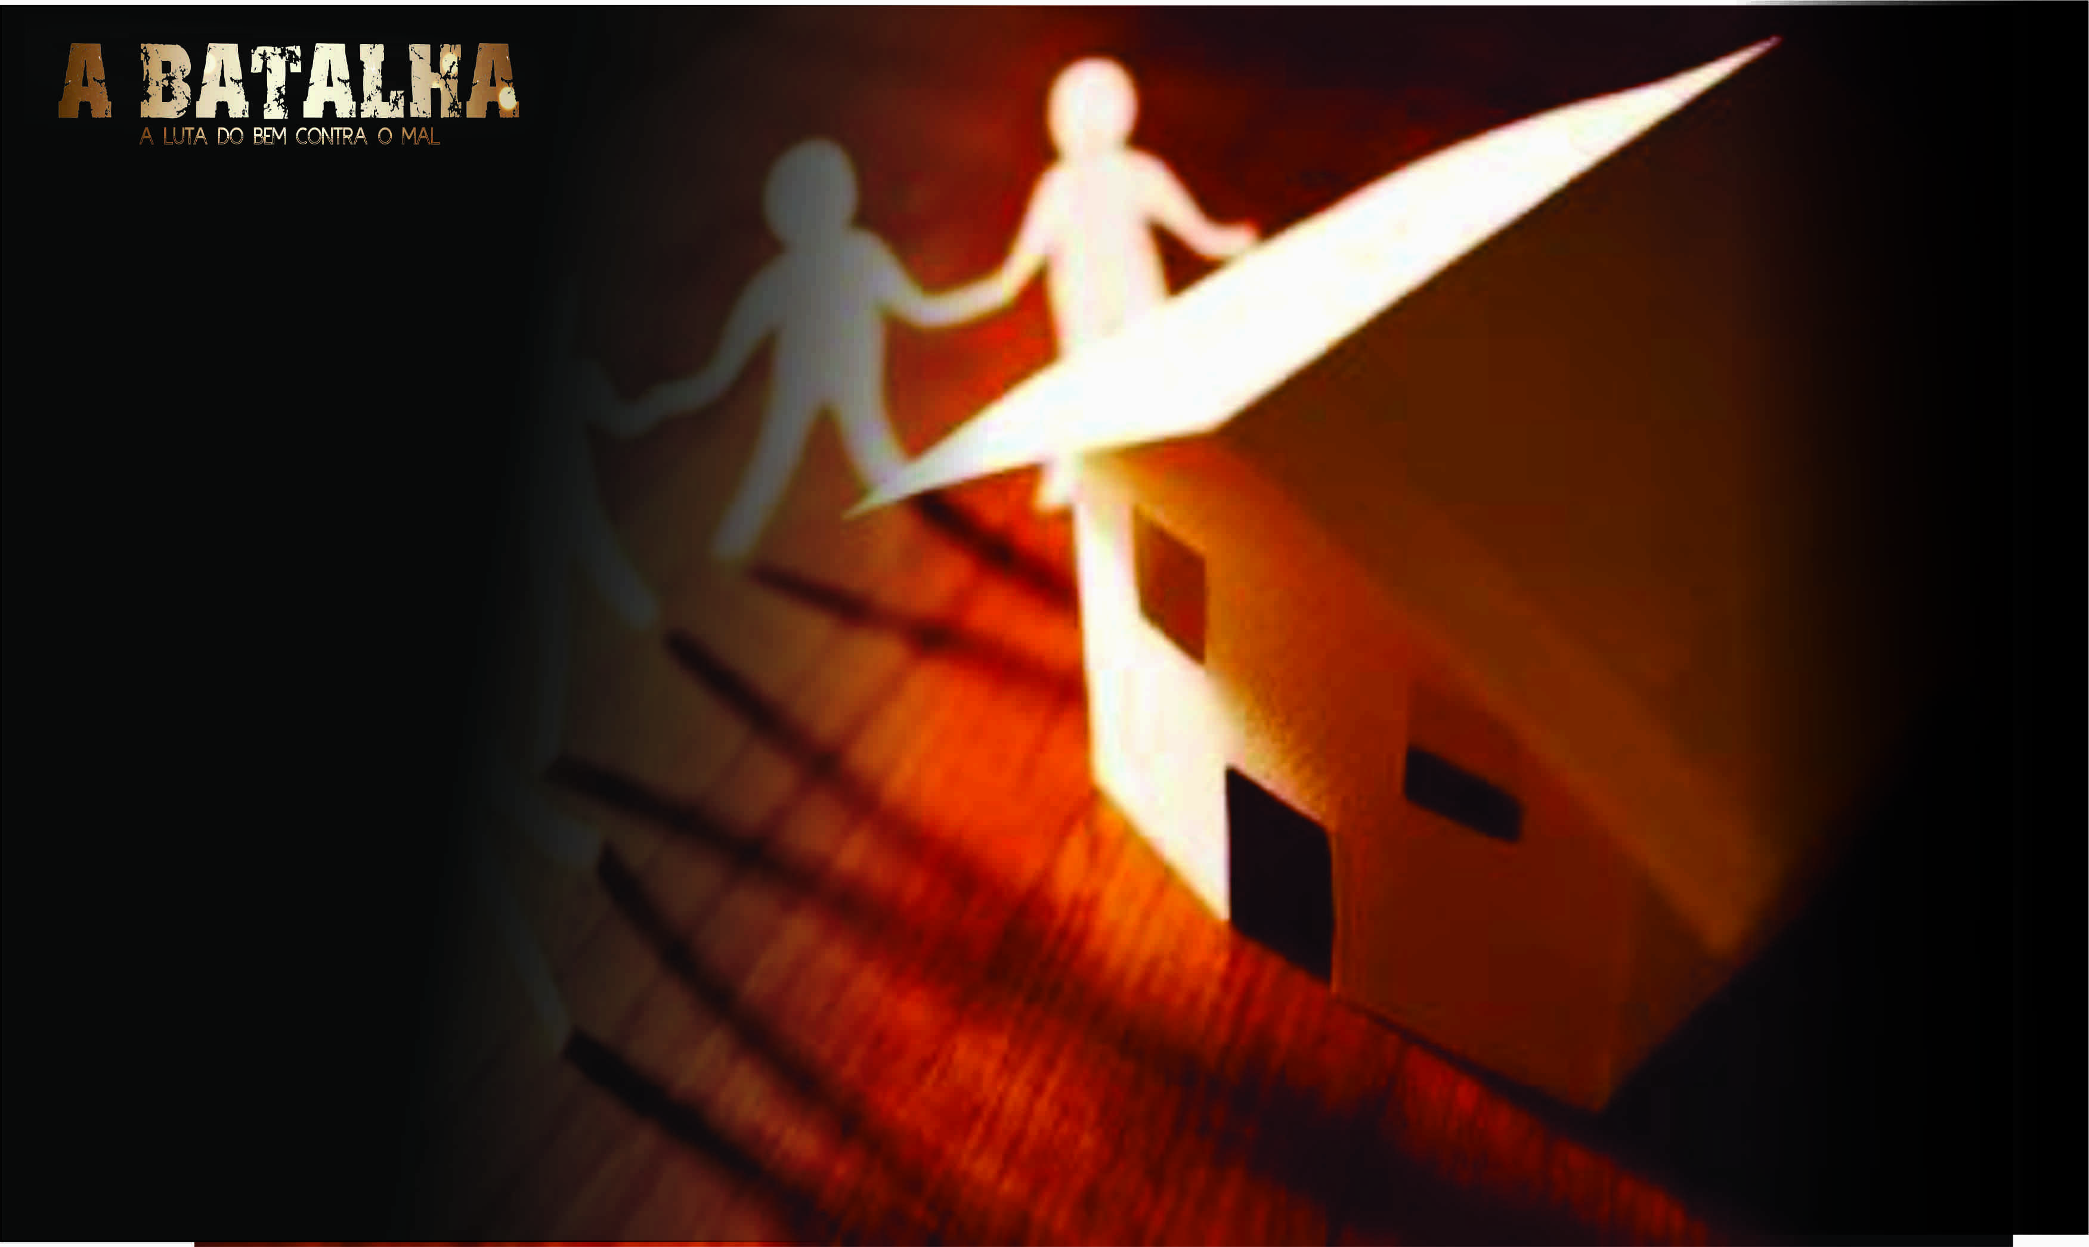
DEUS TEM A SUA IGREJA
Notes:
Deus tem a sua igreja:
Em Mt 16:18 é mencionado edificarei a minha igreja. É a primeira vez que aparece a palavra igreja no novo testamento. Cristo usa um pronome possessivo, MINHA IGREJA, para ratificar que é Sua propriedade. A palavra igreja aparece no singular o que significa que Cristo tem apenas uma igreja. Então como identificar qual é esta igreja e quais são suas características?
Em primeiro lugar é preciso observar, no texto acima citado, que quando Cristo responde a Pedro dizendo: tu és Pedro e sobre esta PEDRA edificarei minha igreja, quem é a pedra? Segundo a bíblia, a pedra é um simbolismo para Cristo (At 4;11, ICo 10:4), ou seja a sua igreja está edificada sobre o próprio Cristo, razão pela qual as portas do inferno não prevalecerão contra ela. O apostolo Paulo enfatiza o ensino dos apóstolos e profetas (Ef 2:20) e, segundo alguns eruditos da bíblia estes fundamentos dos apóstolos e profetas tem como significado, o novo testamento (apóstolos) e antigo testamento (profetas), uma tipologia da própria bíblia sagrada. É uma igreja que demonstra a fidelidade na mensagem bíblica, portanto esta igreja tem como compromisso e princípio a palavra de Deus como regra de fé. (Jo 5:39 e 17:17 e Lc 8:21, Tg 1:22).

Slide 8
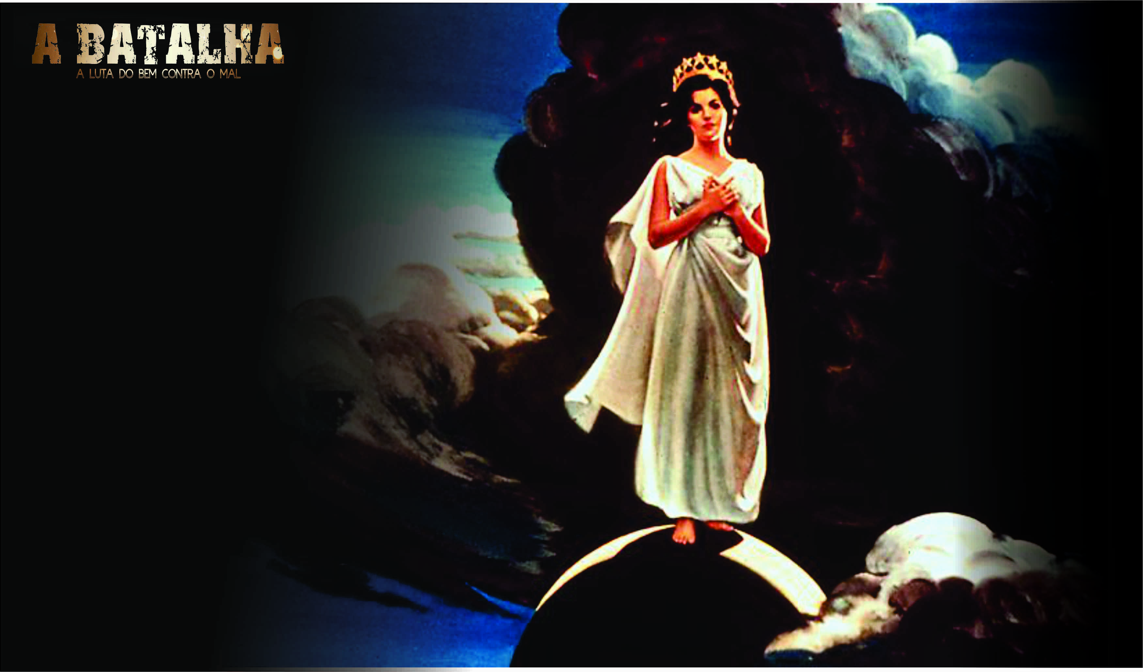
como uma mulher vestida do sol e com a lua debaixo dos pés
Notes:
Quanto as suas características encontramos algo peculiar. Ela foi vista por João em Apocalipse 12:1 como uma mulher vestida do sol e com a lua debaixo dos pés e este sinal foi visto no Céu. É uma igreja com origem celestial, ela pensa e busca as coisas celestiais. A palavra sol aponta para Deus (Sl 84:11), ou seja, é uma igreja revestida do Senhor; ela possui uma coroa de doze estrela, sendo coroa o símbolo de vitória, significa que esta igreja em meio a perseguição será vitoriosa (Ap 3:11), e as doze estrelas representam o número de apóstolos que brilharam nesta igreja.

Slide 9
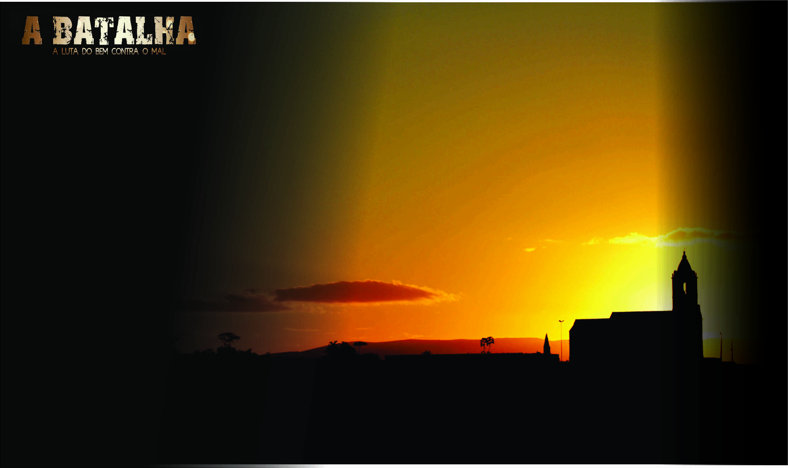
Esta igreja é objeto da ira de satanás
Notes:
Esta igreja é objeto da ira de satanás, pois ela guarda os mandamentos de Deus que não é apenas o decálogo de Êxodo 20:3-17, mas todos os ditos de Deus, e tem o testemunho de Jesus (12:17), que é o Espirito da profecia (Ap 19:10). Mas o que é o Espírito da Profecia? É ação do Espirito Santo na vida desta igreja (II Pe 1:21). Este povo tem o dom profético, pois não havendo profecia o povo se corrompe (Pv 29:18), e torna-se objeto da ira do Diabo, mas ao mesmo tempo é o único objeto na terra pela qual o Senhor tem a sua suprema consideração.
A igreja de Deus busca as coisas lá do alto, obedece aos seus mandamentos, testemunha a fé de Jesus Cristo, tem o dom profético e recebeu a incumbência de pregar o evangelho eterno a toda criatura (Ap 14:6-7).

Slide 10
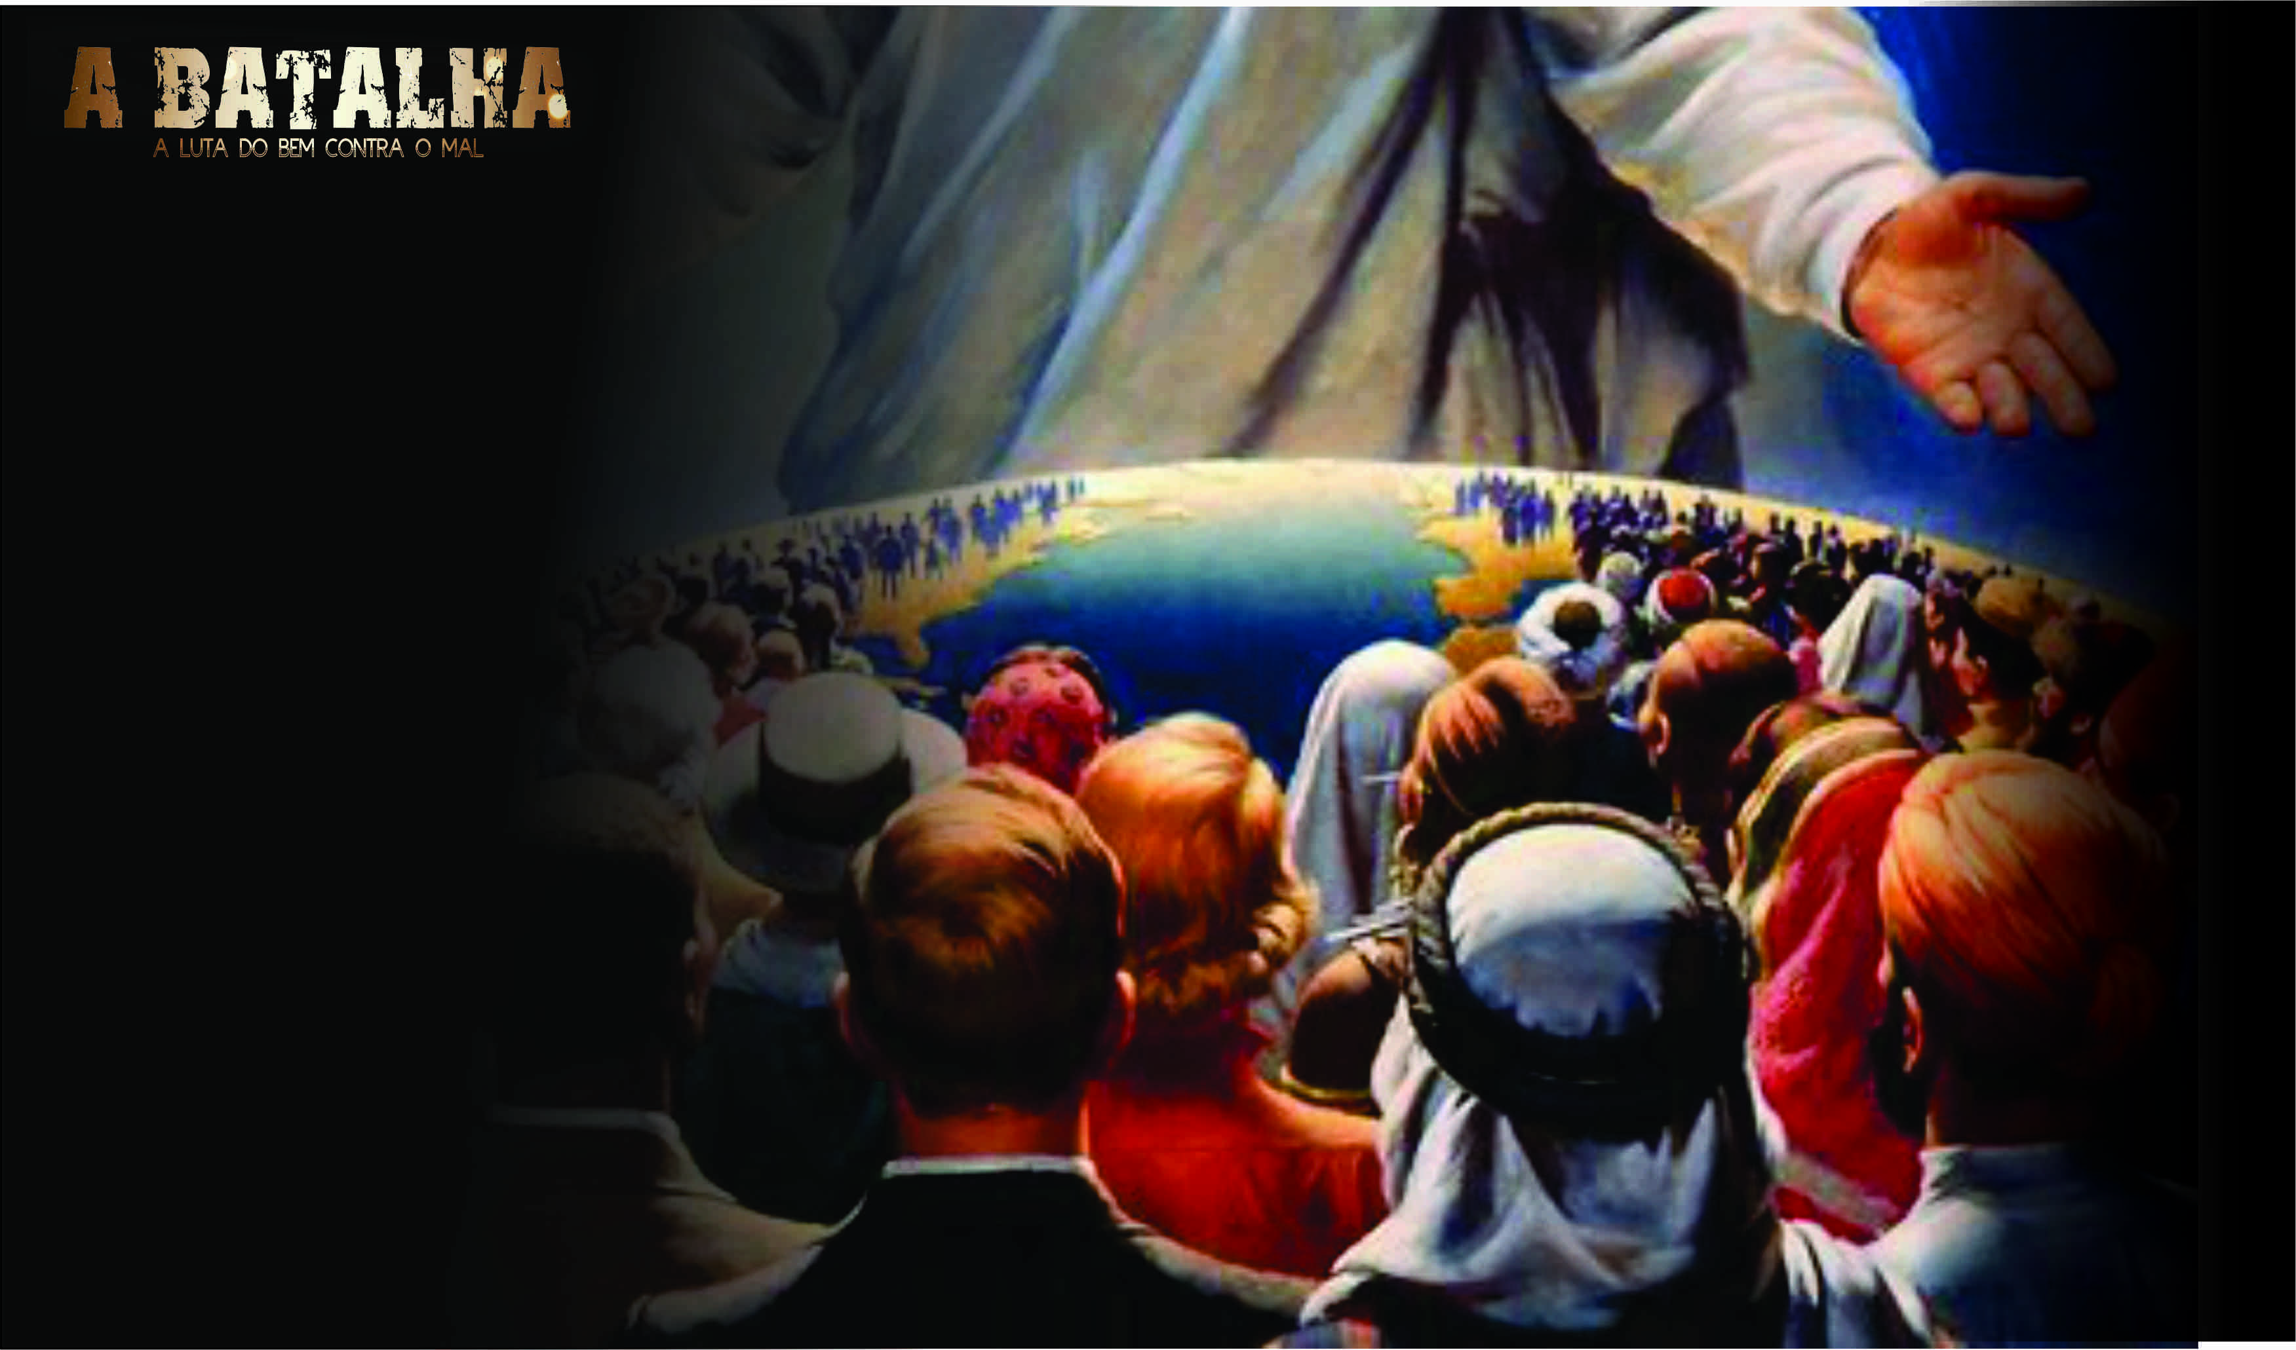

Jesus é o nosso Supremo e bom Pastor
Notes:
Apelo:
Tem você amigo o desejo de conhecer mais sobre esta igreja? Jesus é o nosso Supremo e bom Pastor, Ele tem ovelhas espalhadas por outros apriscos, mas um dia elas ouvirão a Sua voz e então, haverá um rebanho e um Pastor (Jo 10:15-16). Todos que são de Deus ouvem a Sua voz (Jo 8:47; Ap 18:4).

Slide 11
